Slide 1

操作系统实验
Operating System Experiment
PPT制作：丁昊
讲解：杨邦

Slide 2
TA 信息
课室 | 负责人：陈昱夫、杨邦
B402 | 陈欣鸿 | 陈昱夫 | 杨邦 | 丁昊 | 单学博 | 沙潇
具体TA邮箱信息请见课程主页，这里不一一列出

Slide 3
课程相关
课程主页：
http://sdcs2.sysu.edu.cn/space/os/
实验/理论课课件、平时作业、实验指导文档、优秀实验报告等都会贴在上面，请大家多关注一下~
课程讨论群：614374535
斯坦福大学OS（CS140）课程主页：
http://www.stanford.edu/class/cs140/projects/pintos/pintos.html#SEC_Top

Slide 4
课程安排
（前九周）
第5周 | 配置实验
第6周 | 线程休眠与唤醒
第7周 | 答疑
第8周 | 优先级抢占调度
第9周 | 答疑
第10周 | 优先级捐赠与反转
第11周 | 答疑
第12周 | 多级反馈调度
第13周 | 答疑

Slide 5
课程安排
（后五周）
后四周每一周布置一个基于操作系统的编程类题目，最后一周补验收以及答疑
第14周 | 多线程编程
第15周 | 银行家算法
第16周 | 页面置换
第17周 | 磁盘调度
第18周 | 补验收 / 答疑

Slide 6
实验报告提交
电子版报告提交：
截止时间为周四晚上23:59:59之前，提交到FTP的对应文件夹；
源代码与实验报告(PDF)分开提交，命名格式分别为：
15xxxxxx_姓名拼音_labx_v1.zip
15xxxxxx_姓名拼音_labx_v1.pdf
FTP地址：ftp://my.ss.sysu.edu.cn/~ryh
匿名上传即可
迟交的实验报告每迟交一周就在原等级上降一级，最多降到D，因此希望大家都能够按时提交，拒绝拖延；

Slide 7
实验报告评分标准
评分项 | 分值
样例分析 | 30%
实验思路与代码流程 | 30%
伪代码 | 15%
问答 | 15%
排版 | 10%
批改过程按照上述细分进行评分，最后根据总分划定实验报告等级，等级对应分数见下一页；

Slide 8
实验报告评分标准
等级 | 分值区间
S | 若为优秀报告，则标记为S
A+ | 95-100
A | 90-95
B+ | 85-90
B | 80-85
C+ | 75-80
C | 70-75
D+ | 65-70
D | 60-65
F | < 60

Slide 9
抄袭怎么办
如果发现明显抄袭网上的代码但是没有标注引用，则等级无论原本多少统一降为D；
如果发现抄袭往届师兄师姐的报告/代码，则报告直接零分；
如果发现抄袭同学报告/代码，则双方均直接零分；
PS. 将抄袭单独拿出来说是为了引起大家的重视，我们对抄袭的态度还是很明确的，一经发现，按上述三条规矩办事，没有说情的余地，希望大家坚守原则，拒绝抄袭！

Slide 10
验收说明
- 验收的流程：
1、展示实验结果； 2、解释实验原理；
3、解释代码流程； 4、提问一些问题；
验收的平均时长为4-5分钟，要求言简意赅，准确清晰而又快速地阐述自己的答案；
- 验收的评分标准：
验收的目的在于验证是否抄袭，仅包含通过与不通过两个级别，但是如果有特别优秀/差的情况，则根据验收的情况对实验报告的分数进行酌情加/减。

Slide 11
实验工具介绍
Pintos：
Pintos is a simple operating system framework for the 80x86 architecture. It supports kernel threads, loading and running user programs, and a file system, but it implements all of these in a very simple way.
In the Pintos projects, you will strengthen its support in all three of these areas. You will also add a virtual memory implementation.

Slide 12
实验工具介绍
Bochs：
Bochs is a highly portable open source IA-32 (x86) PC emulator written in C++, that runs on most popular platforms. It includes emulation of the Intel x86 CPU, common I/O devices, and a custom BIOS.
Bochs is capable of running most Operating Systems inside the emulation including Linux, DOS or Microsoft Windows.

Slide 13
实验介绍
1、修改pintos的源代码，实现与线程调度有关的各种功能；
2、在虚拟机上启动经过你修改的pintos，运行测试程序来测试你要实 现的功能；

Slide 14
Pintos代码框架
pintos
src
threads
devices
lib
tests
threads

Slide 15
Pintos代码框架
pintos/src/threads目录：
基于内核实现的源码，实现与内核线程有关的各种机制；
重要源文件：
thread.h thread.c：
- 定义了pintos线程的结构，声明和实现各种线程操作函数；
synch.h synch.c：
- 实现线程同步机制，如：线程锁、信号量等；

Slide 16
Pintos代码框架
pintos/src/devices目录：
实现I/O设备接口的源码，如磁盘、键盘、计时器等设备，我们的实验中仅涉及到计时器；
重要源文件：
time.h time.c：
- 实现计时器中断。（配置之后第一个实验就会用到）；

Slide 17
Pintos代码框架
pintos/src/lib目录：
一些C语言标准库，如stdio等；
重要源文件：
kernel / list.h kernel / list.c：
- pintos用list结构来组织线程，包括全部线程的列表，ready队列， block队列等，都是用list实现的；
- 在配置后第一个实验中需要实现list的某些操作函数；

Slide 18
Pintos代码框架
pintos/src/test/threads目录：
测试程序的源代码（.C文件）；
检查测试程序输出结果是否正确的PERL脚本（.ck文件）：
其他目录
- 与本学期实验基本没有太大关系

Slide 19
实验环境
Ubuntu系统安装：
需装在虚拟机上
虚拟机软件：VMware，VirtualBox等均可
参考教程：
  实验压缩包里的“详细配置过程”文件
双系统：可以选择硬盘安装或者U盘安装，参考教程：
http://jingyan.baidu.com/album/60ccbceb18624464cab197ea.html?picindex=3 （U盘安装）
http://jingyan.baidu.com/article/6181c3e06e6003152ef15300.html （wubi安装）
http://jingyan.baidu.com/article/e3c78d6460e6893c4c85f5b1.html （UEFI启动模式的电脑安装双系统，这个稍微麻烦）

Slide 20
实验环境
Pintos下载：
http://www.stanford.edu/class/cs140/projects/pintos/pintos.tar.gz
Bochs下载：
http://sourceforge.net/projects/bochs/files/bochs/2.6.2/bochs-2.6.2.tar.gz/download
Mac上配置实验环境:
参考 https://github.com/maojie/pintos_mac
Ubuntu系统搭建实验环境：
– 解压pintos和bochs。
– 可以运行上传到群里的脚本完成自动配置，但是必须要保证 bochs和pintos的根目录在同一文件夹，在该文件夹下运行。
– 自动配置不能成功的，去课程主页下载第一次实验的材料，手动 重新配置。

Slide 21
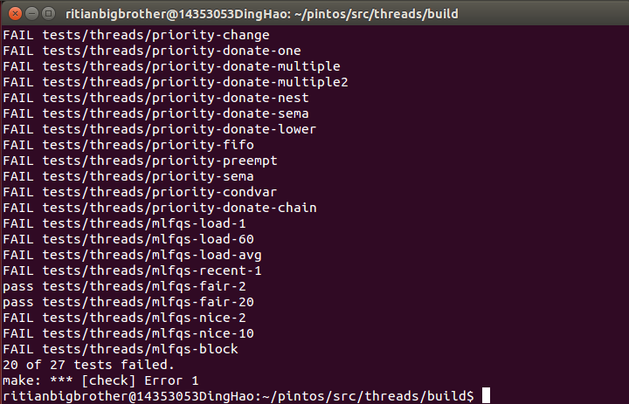
实验环境
配置成功的标志：
运行之后看到这一幕：

Slide 22
备注
1、 ubuntu镜像下载很快，大家自行下载；
2、 实验压缩包中有超详细的安装教程以及Linux下的命令大全；
3、 实验报告是有提供模板的，请大家按照模板完成实验报告；
本次实验比较简单，就是配置实验环境而已，所以大家加油吧！

Slide 23
THANKS

